Slide 1
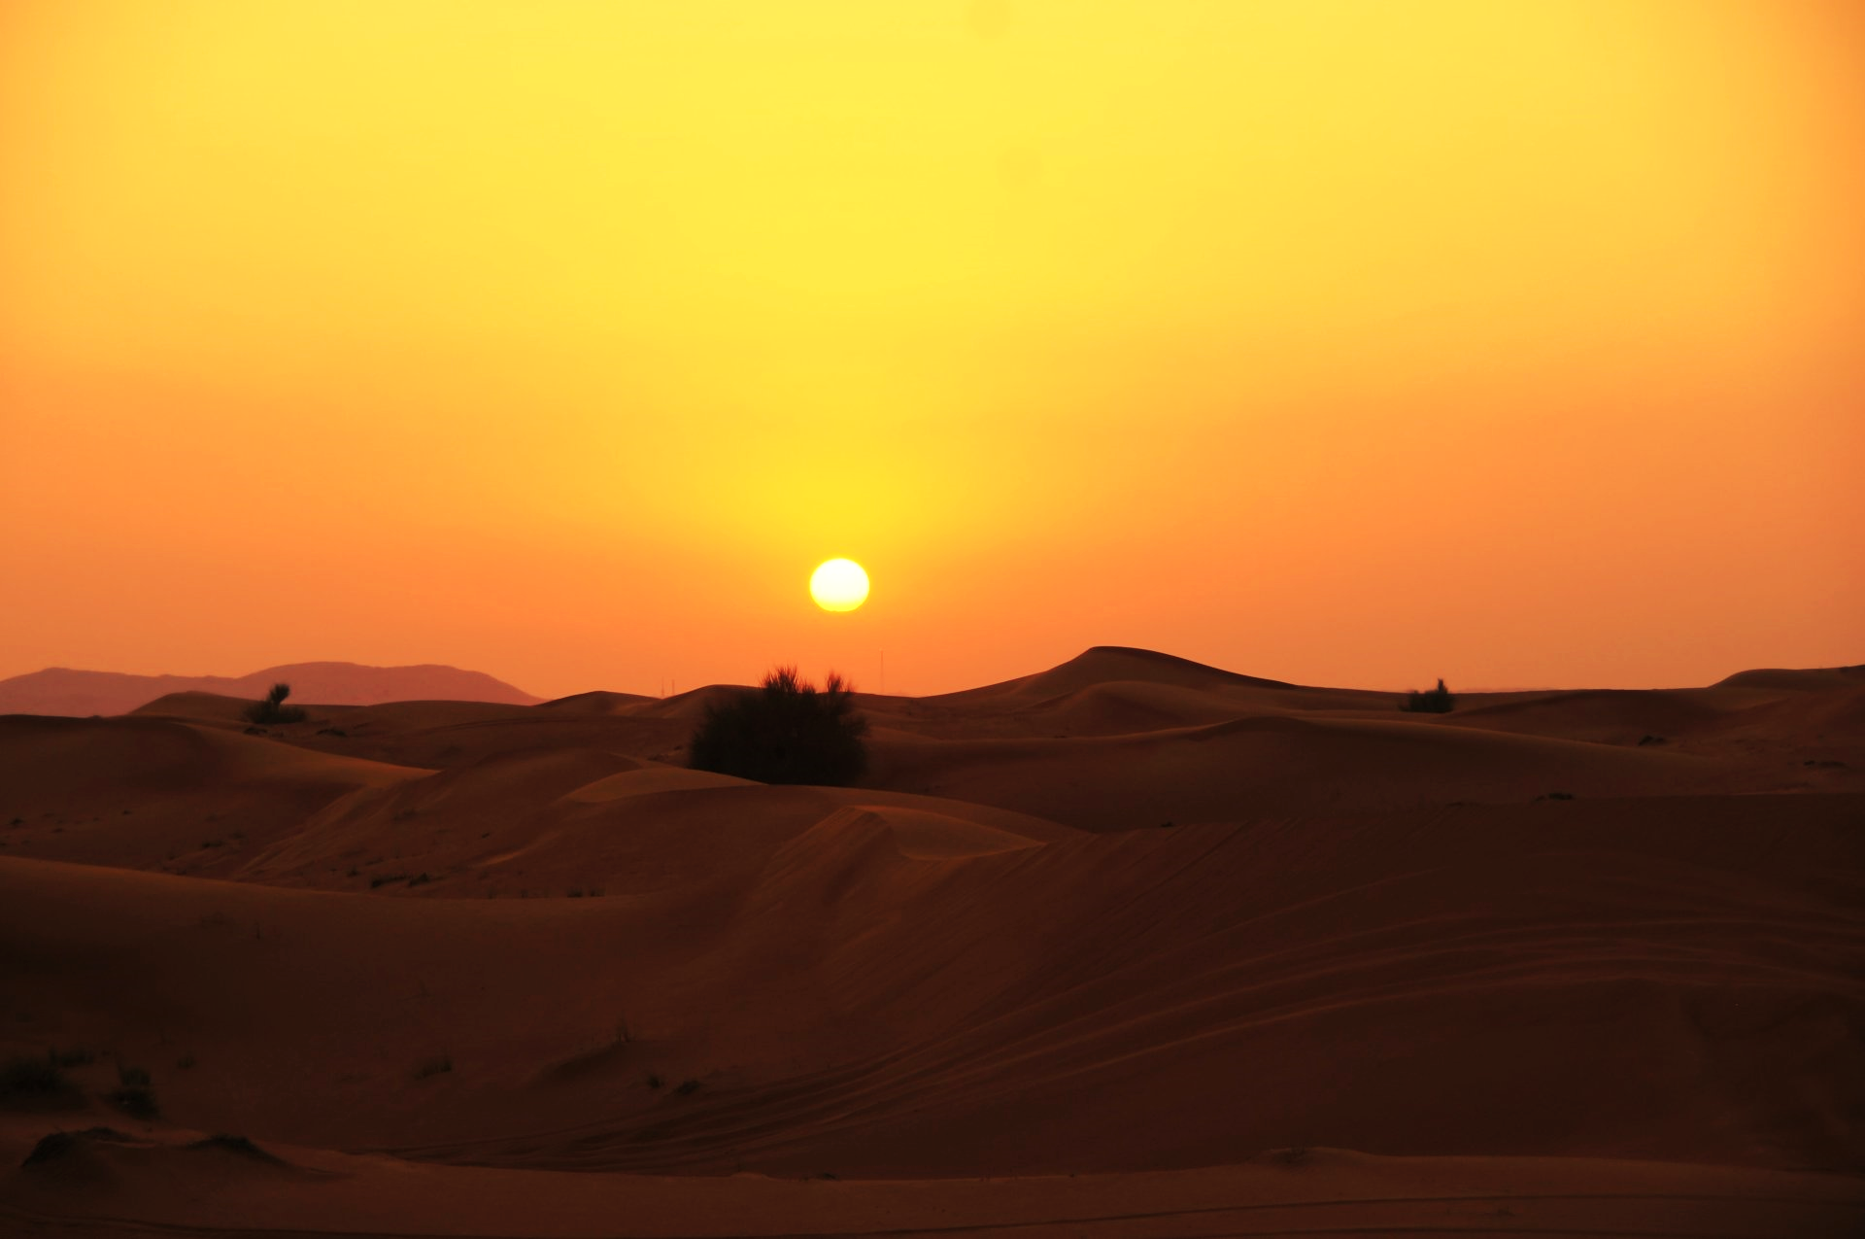
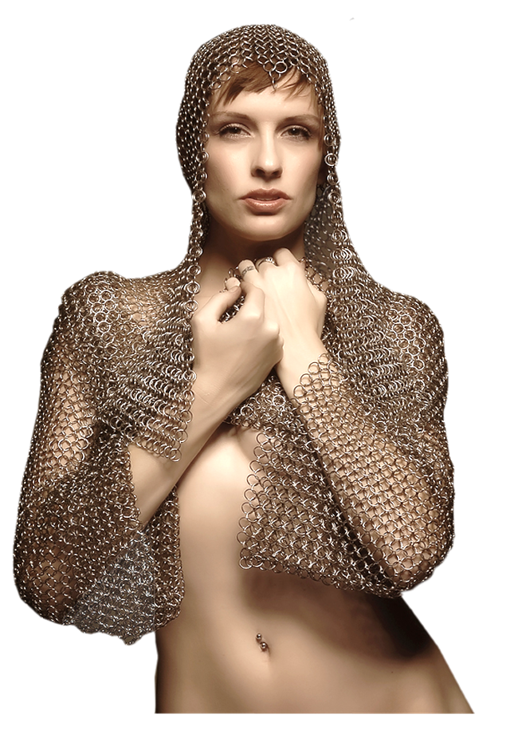
Hay! dame tus llamas, vida
y quémame¡
Vida
Que yo quiero
dar mas luz a mis senderos.
Mary Massey
Todos los derechos de autor © pertenecen a los respectivos artistas / fotógrafos

Slide 2
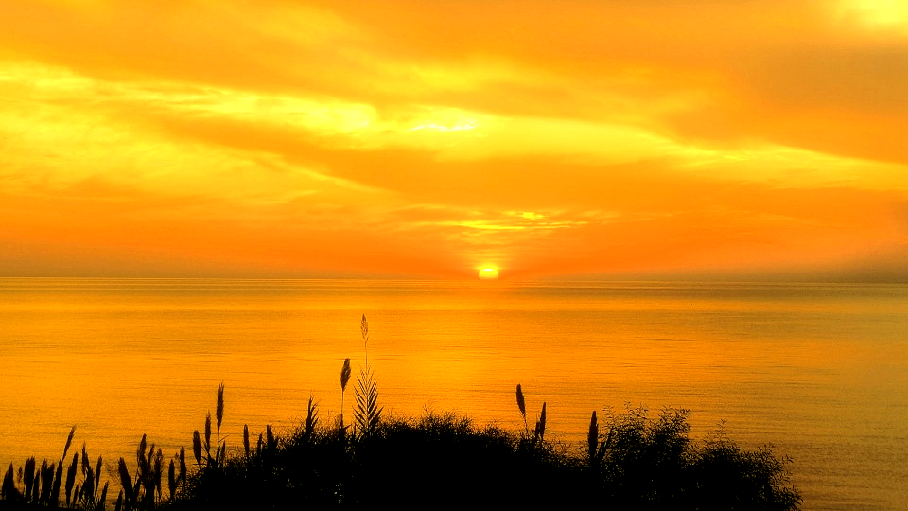
Envuélveme entre tus dedos
Pues no aguanto este silencio,
pues no refreno los potros
que galopan sangre adentro,
los potros de mi locura,
los potros de mi tormento.

Slide 3
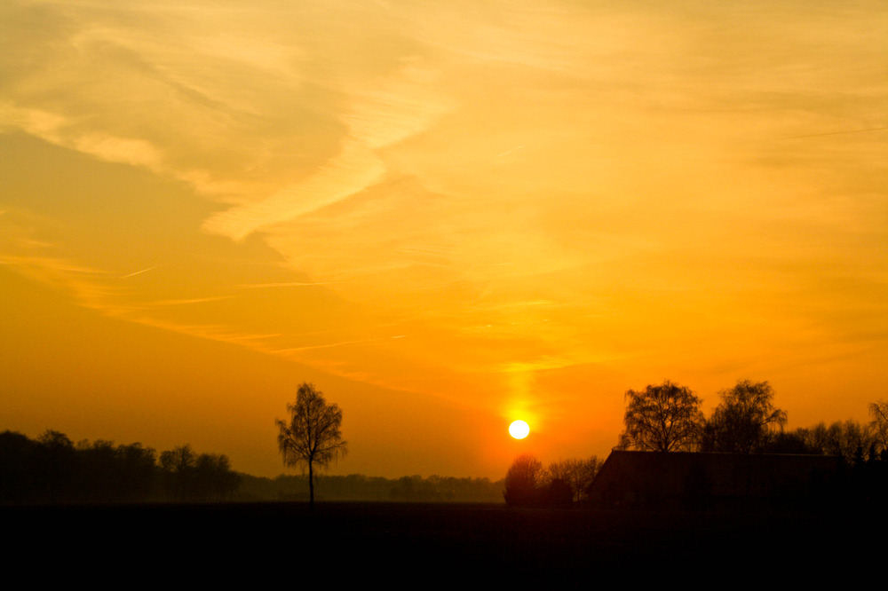
Abre mis voces heridas
y arrójalas contra el viento,
dale el furor del verano.

Slide 4
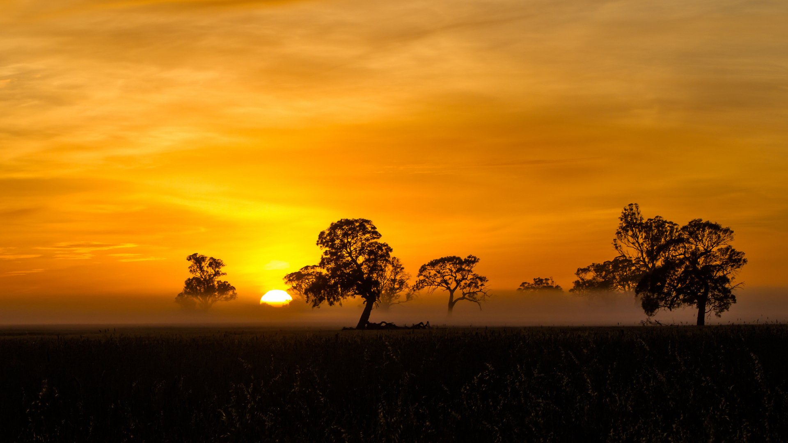
¡Hay! dame tus llamas, vida,
y quémame, pues el tiempo
no me entrega sus misterios
y yo no sé si soy otra
o soy la que yo no quiero
o soy la que quiero ser
que así ya no logro serlo.

Slide 5
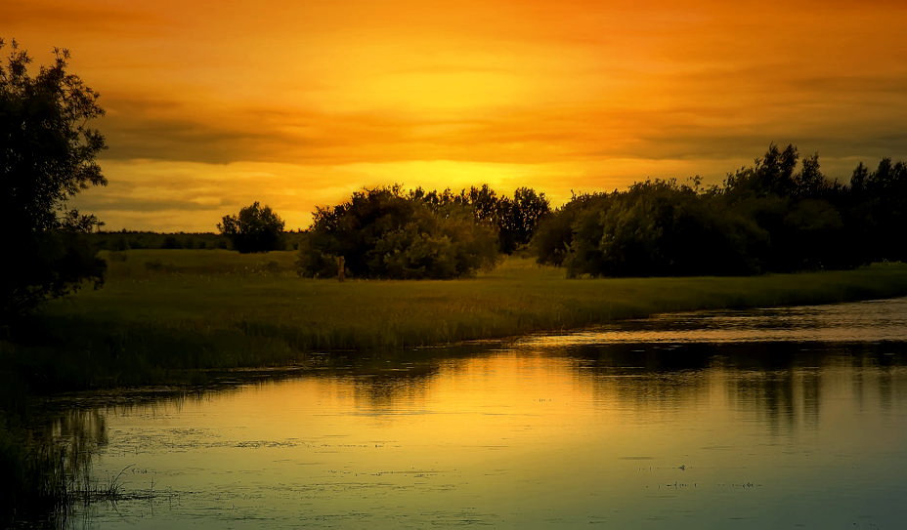
Porque entre ser sin pasión
y sin pasión seguir siendo,
es lo mismo que no ser
aunque el ser siga existiendo.

Slide 6
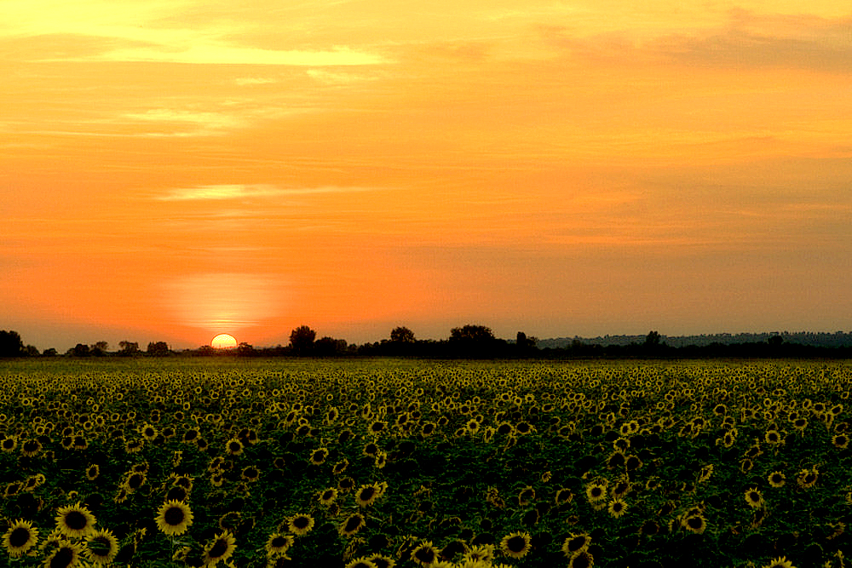
Por eso te digo, vida,
arrástrame con tus fuegos,
yo me abraso entre tus olas,
la fragua de mis anhelos,
tormento de mis desdichas
y de mis dichas, desvelos.
inesgaret@gmail.com

Slide 7
Hay! dame tus llamas, vida
y quémame¡, que yo quiero
dar mas luz a mis senderos.
Envuélveme entre tus dedos
Pues no aguanto este silencio,
pues no refreno los potros
que galopan sangre adentro,
los potros de mi locura,
los potros de mi tormento.
Abre mis voces heridas
y arrójalas contra el viento,
dale el furor del verano.
¡Hay! dame tus llamas, vida,
y quémame, pues el tiempo
no me entrega sus misterios
y yo no sé si soy otra
o soy la que yo no quiero
o soy la que quiero ser
que así ya no logro serlo.
Porque entre ser sin pasión
y sin pasión seguir siendo,
es lo mismo que no ser
aunque el ser siga existiendo.
Por eso te digo, vida,
arrástrame con tus fuegos,
yo me abraso entre tus olas,
la fragua de mis anhelos,
tormento de mis desdichas
y de mis dichas, desvelos.
Mary Massey
VIDA
Audio – Recuerdos de la Alhambra Nana Mouskouri

Slide 8







¿Te ha gustado?
Puedes ver más entrando
Aquí
Además puedes recibir powerpoints en tu correo electrónico suscribiéndote aquí:

